Slide 1


真空包装烧鸡外观检测视觉方案（3D）
►
VISION PLAN

Slide 2
目录：
一．项目描述
二．项目验证
三．配置清单
四．逻辑流程
五. 评估结果&注意事项
六．售后服务说明

Slide 3

一．
项目描述
●产品名称：真空包装烧鸡
●检测内容：检测包装是否漏气（包括密封边缘完整性、包装表面塌陷/膨胀、内部气体分布异常）
●产品材质：复合材料
●产品颜色：透明无色
●产品表面状态：有
●产品尺寸(mm × mm × mm)：400.0 * 300.0 * 100.0
●来料方式：传送带
●最小缺陷分辨要求(mm)：2
●检测时产品运动速度(m/s)：0
●检测节拍(pcs/min)：不限制
●工作距离(mm)：375
方案布局图

Slide 4

二．
项目验证
参数名称 | 参数值
3D结构光相机型号 | NANO ULTRA
3D结构光相机类型 | 3D结构光相机
中场视野 | 495×358
相机精度 | 0.1mm @ 0.6m
采集时间 | 0.5-0.9
Z(工作距离) = 375mm, X视野大小 = 358mm, Y视野大小 = 495mm, Z向视野大小 = 250-800mm
视野图

Slide 5
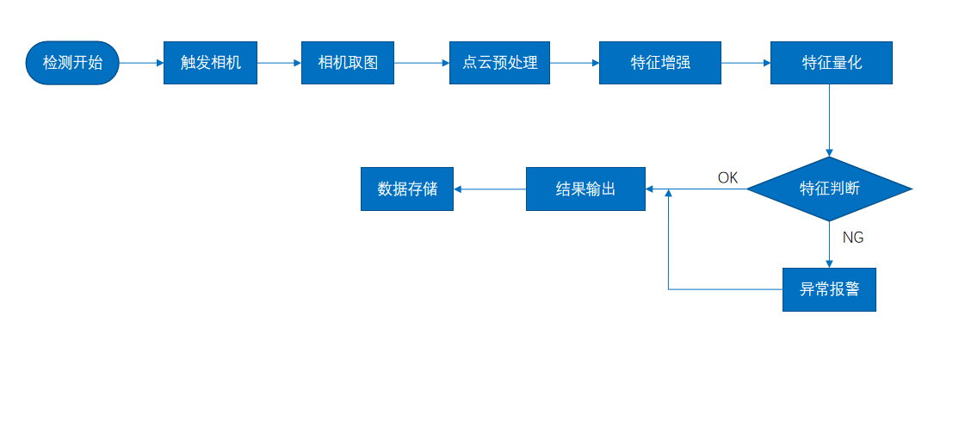
二．
项目验证
检测流程示意
检测流程

Slide 6

三．
配置清单
系统构成

Slide 7
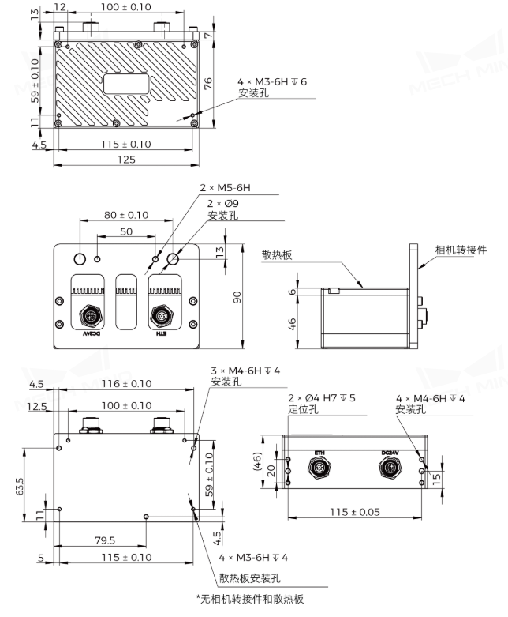
三．
配置清单
尺寸图
相机尺寸图

Slide 8
三．
配置清单
序号 | 名称 | 型号 | 单位 | 数量 | 厂家
1 | 3D结构光相机 | NANO ULTRA | 台 | 1 | MechMind
2 | 工控机 | - | 台 | 1 | -
3 | 显示器 | - | 台 | 1 | -
4 | 软件 | Mech-Vision-VIZ | 套 | 1 | MechMind

Slide 9
四．
逻辑流程
# 逻辑流程
## 图像采集
- 使用"从相机获取图像"步骤采集3D点云数据
- 设置相机参数：高分辨率模式（≥0.1mm/pixel），多角度补光抑制镜面反光
- 启用ROI设置：聚焦包装边缘区域（400*300mm范围）
## 预处理
- 点云降采样：间隔设置为0.5mm，平衡精度与处理速度
- 图像亮度均衡：使用"图像亮度和色彩均衡器"消除镜面高光
- 点云法向量计算：启用"计算点云法向量并滤波"，法向变化阈值设为5°
- 表面平滑处理：应用"点云形态变换"，腐蚀半径0.8mm，膨胀半径1.2mm
- 异常点过滤：使用"点过滤"，设置法向与竖直方向夹角范围[85°,95°]
## 包装完整性检测
- 边缘完整性检测：
- 使用"卡尺工具"检测密封边缘宽度
- 设置卡尺参数：边缘间距阈值[3.8mm,4.2mm]，允许最大缺口长度5mm
- 表面状态分析：
- 应用"计算平面度误差"步骤，容差范围±0.5mm
- 使用"检测区域形状特征"分析表面曲率变化
- 内部气体检测：
- 启用"深度学习模型包推理"，加载预训练的气体分布异常模型
- 设置置信度阈值≥95%作为合格标准
## 结果处理
- 多维度结果融合：
- 使用"布尔值列表逻辑运算"综合边缘/表面/气体检测结果
- 设置AND逻辑判断，任一检测失败即判定为缺陷
- 可视化标记：
- 通过"在图像上将信息可视化"标注缺陷位置
- 设置不同颜色区分缺陷类型（红色-边缘破损，蓝色-表面异常，绿色-气体异常）
- 输出控制：
- 使用"输出"步骤将结果发送至Mech-Viz

Slide 10
四．
逻辑流程
- 配置"预定义（视觉结果）"端口类型，选择"拆垛"使用场景
- 启用"漂移校正自动校正"功能确保长期稳定性
## 通信处理
- 集成"TCP通信"模块：
- 设置IP地址192.168.1.100:5890
- 配置通信协议：发送缺陷类型代码（0-正常，1-边缘缺陷，2-表面缺陷，3-气体异常）
- 启用"接受所有参数"步骤作为调试数据暂存节点
## 统计处理
- 实时统计：
- 使用"统计数据列表中指定层级的元素个数"统计各缺陷类型数量
- 配置"数据提取"步骤生成每小时质量报告
- 异常记录：
- 启用"保存结果到文件"，存储缺陷图像及点云数据
- 设置"日志"模块记录检测时间戳和缺陷详情

Slide 11
五．
评估结果&注意事项
05 评估结果 & 注意事项
现场环境
相机安装
物料一致性
风险点：- **风险点**：强光干扰或镜面反光导致3D点云数据失真。
解决方案：- **解决方案**：加装遮光罩并控制环境光照强度，启用相机高动态范围模式。
风险点：- **风险点**：相机安装角度偏差导致检测区域覆盖不全。
解决方案：- **解决方案**：使用激光校准工具确保相机与产品中心轴线垂直对齐。
风险点：- **风险点**：不同批次包装材料厚度差异影响深度图分割效果。
解决方案：- **解决方案**：在软件中设置自适应阈值，根据实时点云数据动态调整分割参数。

Slide 12
六．售后服务说明
该设备上线后使用初期，我们会派专人进行全程跟踪：
处理解决可能发生的设备异常；
对现场人员进行培训指导。
设备交付后：售后服务一年。
若客户提出设备升级需求，我们会及时为您提供升级新方案。
联系我们：
邮箱：image@ytzrtx.com
电话：0535-2162897
地址：烟台致瑞图像技术有限公司

Slide 13
THANKS

